Slide 1





https://www.bilibili.com/video/av18992870?from=search&seid=6577787329910760153
《离骚》节选
“读《骚》之久, 方识真味。须歌之抑扬, 涕泪满襟, 然后为识《离骚》, 否则如戛釜撞钟耳。”

Slide 2




《离骚》是什么？
源头：
与《诗经》共同构成中国诗歌的源头，与《风》并称“风骚”。
“《离骚》为词赋之祖，后人为之，如至方不能加矩，至圆不能过规。”
浪漫主义文学的源头：精神、手法、想象力
古代诗歌史上最长的一首浪漫主义的政治抒情诗。
三百七十多句，近二千五百字

Slide 3

“离骚”是什么？
司马迁：离骚者，犹离忧也。
班 固：离犹遭也，骚犹忧也，明己遭忧作辞也。
王 逸：离，别也；骚，愁也。
楚国古乐曲名
《史记·屈原列传》：年轻得志的屈原遭到同僚上官大夫的谗害。楚怀王因此疏远了他。“忧愁幽思而作《离骚》”。

Slide 4
骚体、《楚辞》、楚辞、骚
楚辞：诗歌样式，可简称为辞、辞赋。源于江淮流域楚地的歌谣。
骚：由于楚辞中最具代表性的作品是《离骚》，后人也以“骚”代指楚辞或作楚辞的诗人。
《楚辞》：西汉刘向编辑成集。东汉王逸作章句。原收战国楚人屈原 、宋玉及汉代淮南小山、东方朔、王褒、刘向等人辞赋共十六篇。
骚体：起于战国时楚国 ，模仿《离骚》的文体。这类作品，富于抒情成分和浪漫气息；篇幅较长，形式也较自由；多用“兮”字以助语势。

Slide 5
楚辞与《诗经》
继承：
1、主题上：“怨刺”精神与忧患意识。
2、语言上：化用《诗经》诗句，有些作品仍用四言。
3、表现手法：赋比兴的使用。
4、神话母题：中原流域迁移。
发展：
1、句式上：以六言为主、掺进了五、七言的大体整齐而又参差灵活的长句句式。
2、章法上：不再是分章叠唱、反复咏叹。
3、体制上：把旧诗的体制大大扩展，造出了一种气势宏伟、有着极大容量的长篇体制。
4、《诗经》中的比兴大都比较单纯，用以起兴和比喻的事物还是独立存在的客体;“楚辞”的比兴却与所表现的内容合而 为一，具有象征的性质。

Slide 6

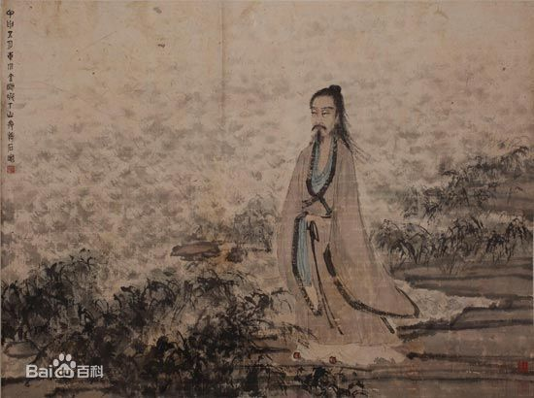
屈原的政治生涯
两次出使齐国，第二次出使前曾被流放，楚怀王再任用是为了齐楚联盟，
进行变法改革，且深入到影响楚国形势，
参与合纵派与秦斗争，
劝阻楚怀王入秦，主张联齐抗秦。
经历多次被罢黜、疏远、流放……
上官大夫与之同列，争宠而心害其能。怀王使屈原造为宪令，屈平属草稿未定。上官大夫见而欲夺之，屈平不与，因谗之曰：“王使屈平为令，众莫不知。每一令出，平伐其功，曰以为‘非我莫能为也。’”王怒而疏屈平。
屈平疾王听之不聪也，谗谄之蔽明也，邪曲之害公也，方正之不容也，故忧愁幽思而作《离骚》。

Slide 7
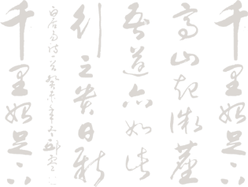
诗经六艺
《毛诗正义》：“风、雅、颂者，诗篇之异体；赋、比、兴者，诗文之异辞耳。大小不同，而得并为六艺者，赋比兴是诗之所用，风雅颂是诗之成形，用彼三事，成此三事，是故同称为义。”
风、雅、颂是诗的不同体制，
赋、比、兴是诗的不同表现手法。

Slide 8
诗经六艺
风：各诸侯国的土风歌谣，大多是民歌。共160篇：周南风、卫风、郑风、齐风、卫风、秦风等15国风。
雅：西周王畿地区的正声雅乐。大雅：诸侯朝会。
小雅：贵族宴享
颂：统治贵族宗庙祭祀的舞曲歌辞。
。

Slide 9



赋比兴
赋
比
兴
托物起兴，先言他物，然后借以联想，引出诗人所要表达的事物、思想、感情。
平铺直叙，铺陈、排比
类比

Slide 10

赋比兴
赋：《诗经·豳风·七月》
“七月流火，九月授衣。一之日觱发，二之日栗烈。无衣无褐，何以卒岁”!
比：《诗经·魏风·硕鼠》“硕鼠硕鼠，无食我黍。三岁贯女，莫我肯顾”
兴：《诗经·周南·桃夭》“桃之夭夭，灼灼其华。之子于归，宜其室家”。

Slide 11

文本特色
此篇层次分明，工于叙事，“子无良媒”而“愆期”，“不见复关”而“泣涕”皆具无往不复，无垂不缩。然文字之妙有波澜，读之只觉是人事应有之波澜。
————钱钟书《管锥编》

Slide 12

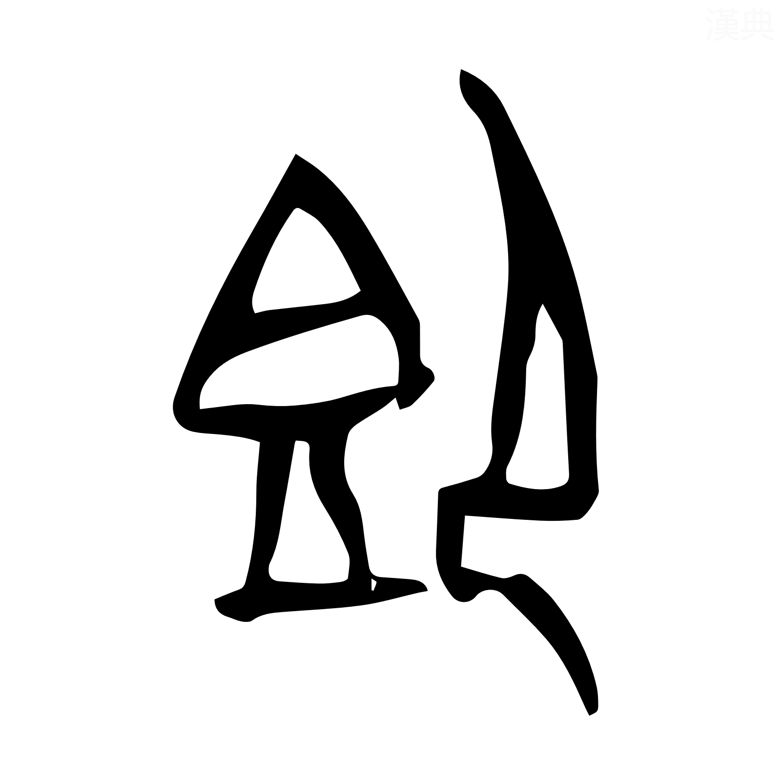
通读全文
氓之蚩蚩，抱布贸丝。匪来贸丝，来即我谋。送子涉淇，至于顿丘。匪我愆期，子无良媒。将子无怒，秋以为期。
乘彼垝(guǐ)垣(yuán)，以望复关。不见复关，泣涕涟(lián)涟。既见复关，载(zài)笑载言。尔卜尔筮(shì)，体无咎(jiù)言。以尔车来，以我贿迁。
求婚、约会、婚前准备

Slide 13
通读全文
桑之未落，其叶沃若。于(xū)嗟(jiē)鸠兮！无食桑葚。于(xū)嗟女兮！无与士耽(dān)。士之耽兮，犹可说也。女之耽兮，不可说也。
桑之落矣，其黄而陨(yǔn)。自我徂(cú)尔，三岁食贫。淇水汤(shāng)汤，渐(jiān)车帷(wéi)裳(cháng)。女也不爽，士贰其行。士也罔(wǎng)极，二三其德。
比兴句在此出现的好处？

Slide 14
比兴句的好处
结构上：①在叙事中插入比兴句,使叙事暂时中断,这样就避免了叙事的平铺直叙,一览无余;
②所插入的比兴句在内容上又起了暗示作用,读者能从中意识到女子的婚后生活并不美满,因此,叙事的线索似断实连;③诗的前半部分写婚前,后半部分写婚后,中间的比兴起过渡作用。
内容上:①比兴句唤起人丰富的联想。“桑之未落,其叶沃若”和“桑之落矣,其黄而陨”,一般认为它们分别比拟女子容颜的润泽和衰老,并相应地推测女子年长色衰是“氓”变心的重要原因。不过,也不妨理解得宽泛些,比如,“桑之未落,其叶沃若”给人以生机勃勃的感觉,如同女主人公和“氓”之间情意浓密时;“桑之落矣,其黄而陨”的景象,则如同两人感情枯竭时。②用女子很熟悉的桑树作比,与女主人公劳动女性的身份非常切合(从“抱布贸丝”一句来看,她养蚕做丝),富于生活气息,同时还暗示了她的勤劳。

Slide 15
通读全文
三岁为妇，靡(mǐ)室劳矣。夙兴夜寐(mèi)，靡有朝矣。言既遂矣，至于暴矣。兄弟不知，咥(xì)其笑矣。静言思之，躬自悼矣。
及尔偕老，老使我怨。淇则有岸，隰(xí)则有泮(pàn)。总角之宴，言笑晏(yàn)晏。信誓旦旦，不思其反。反是不思，亦已焉哉！

Slide 16

情感脉络
淇水
送子涉淇，至于顿丘————淇水汤汤，渐车帷裳————淇则有岸，隰则有泮
解释了女主人公思绪的轨迹，
淇水是男女热恋时的见证人，女主人公当时满怀爱意去送男子，之后满怀期待渡淇水而离开家乡嫁给男子。
“淇则有岸”的感慨是想到了自己曾为负心人多次跋涉过宽广的河流，而如今已然今非昔比，自己往日的付出更加让女子追悔、愤恨。

Slide 17
情感脉络
人称代词
氓——子——尔——士——其
初印象：氓——说明身份
热恋期：士——爱慕、尊敬
新婚期：尔——亲昵、随意
冷遇、决绝期：士——冷淡、疏远
其——怨恨

Slide 18
主人公情感
女子对于往事是一种什么样的心情
女子在回忆往事的时候,心情是很复杂的。诗里颇为详细地写“氓”直接鲁莽的求婚方式、两人订下婚约的经过及两人充满浓情蜜意的约会等,这表明她对“氓”仍怀有一些感情。因为,我们从中可以体会到,女子在心里珍藏着这些美妤片段;它们在记忆里留存着鲜明的印象;连小细节都没有忘掉,女子从中感觉到幸福、甜蜜。然而,想起婚后生活,女子的幸福感渐渐被破坏掉了。贫苦、劳累对她来说娜算不了什么,让人无法忍受的是丈夫的变心,整个人和从前不同了。而雪上加霜的是,自己娘家的亲也不同情她,反而嘲笑她。想到这里,女子伤心极了。伤心到极处,不由对“氓”产生怨愤的心理, 伴随着一种受骗的感觉,因为她和“氓”小时候就是玩伴,相处得很融洽,长大成人后对“氓”也非常信任,根本没想到他有一天会变心,这也就是当年她很快地答应他求婚的原因。思前想后,她对“氓”反感到极点,只有和他断绝关系了。

Slide 19
人物形象
氓：性格暴躁易怒，表面忠厚，用情不专，无情无义……
婚前不愿请良媒，反而由于女子不立即和自己结婚而发怒，需要女子安慰。婚后不体谅妻子的辛苦，反倒变心、暴力对待妻子。
女子：向往并大胆追求自由真挚的爱情，温柔真诚，勤劳持家，奋力反抗命运，有自我觉醒意识……
婚前没有责怪氓未请媒人正式提亲，反而一路相送，劝他不要生气。婚后不畏辛劳，勤苦持家。在看清氓的为人后，能够敢于奋起反抗，主动断绝关系。

Slide 20
人物形象
对比手法在塑造人物形象时的作用
1、人物对比：如“女也不爽，士贰其行”“士之耽兮，犹可说也。女之耽兮，不可说也。”。对比士与女的形象。
“不见复关，泣涕涟涟。既见复关，载笑载言。”对比女子自身的反应。
2、婚前婚后对比：
言笑晏晏、信誓旦旦——言既遂矣，至于暴矣

Slide 21
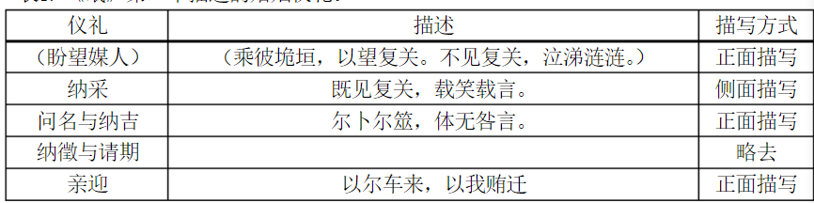
嫁娶文化
六礼：
纳采、问名、纳吉、纳征、请期、订迎——《仪礼·士昏礼》

Slide 22
文化心态与政治功用
怨而不怒，哀而不伤，温柔敦厚
《毛诗序》说：“《氓》，刺时也。宣公之时，礼义消亡，淫风大行，男女无别，遂相奔诱，华落色衰，复相弃背。或乃困而自悔，丧其妃偶，故序其事以风焉。美反正，刺淫泆也。”
朱熹《诗集传》：此淫妇为人所弃，而自叙其事，以道其悔恨之意也。夫既与之谋，而不遂往，又责无所以难其事，再为之约以坚其志。其计亦狡矣，以御蚩蚩之氓，宜其有作而不免于见弃。盖一失其身，人所贱恶，始虽以欲而迷，后必以时而悟，是以无往而不困耳！士君子立身一败，而万事瓦裂者，何以异此？可不戒哉！

Slide 23

国风·邶风·新台
新台有泚(cǐ)，河水弥(mí)弥。燕婉之求，蘧(qú)篨(chú)不鲜(xiǎn)。
新台有洒，河水浼(měi)浼。燕婉之求，蘧篨不殄(tiǎn)。
鱼网之设，鸿则离之。燕婉之求，得此戚施。
有泚（cǐ）：鲜明的样子。
弥（mí）弥：水盛大的样子。
燕婉：指夫妇和好。燕，安；婉，顺。
蘧（qú）篨（chú）：不能俯者。古代钟鼓架下兽形的柎，其兽似豕，蹲其后足，以前足据持其身，仰首不能俯视。喻身有残疾不能俯视之人，此处讥讽卫宣公年老体衰腰脊僵硬状。鲜（xiǎn）：少，指年少。
有洒（cuǐ）：高峻的样子。
浼（měi）浼：水盛大的样子。
殄（tiǎn）：通“腆”，丰厚，美好。
设：设置。
鸿：蛤蟆，一说大雁。离：离开。一说离通“丽”，附着，遭遇。一说离通“罹”，遭受，遭遇，这里指落网。
戚施（yì）：蟾蜍，蛤蟆，其四足据地，无须，不能仰视，喻貌丑驼背之人。

Slide 24
卫风 硕人
硕人其颀(qí)，衣锦褧(jiǒng)衣。齐侯之子，卫侯之妻。东宫之妹，邢侯之姨，谭公维私。
手如柔荑(tí)，肤如凝脂，领如蝤(qiú)蛴(qí)，齿如瓠(hù)犀(xī)，螓(qín)首蛾眉，巧笑倩兮，美目盼兮。
硕人敖(áo)敖，说(shuì)于农郊。四牡有骄，朱幩(fén)镳(biāo)镳。翟(dí)茀(fú)以朝。大夫夙(sù)退，无使君劳。
河水洋洋，北流活(guō)活。施罛(gū)濊(huò)濊，鳣(zhān)鲔(wěi)发(bō)。葭(jiā)菼(tǎn)揭揭，庶姜孽(niè)孽，庶士有朅(qiè)。
《毛诗序》曰：“《硕人》，闵庄姜也。庄公惑于嬖妾，使骄上僭。庄姜贤而不答，终以无子，国人闵而忧之。”

Slide 25
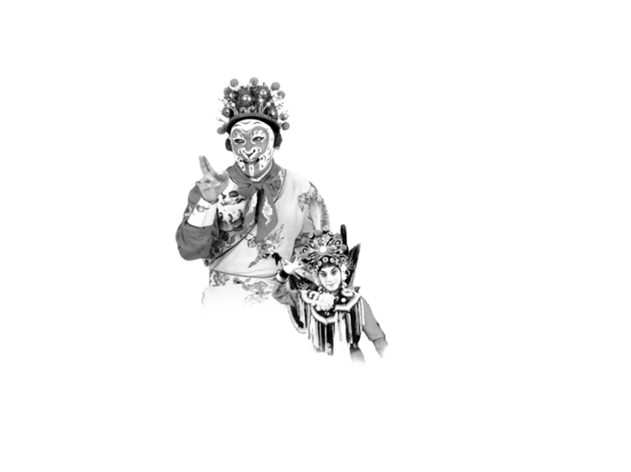
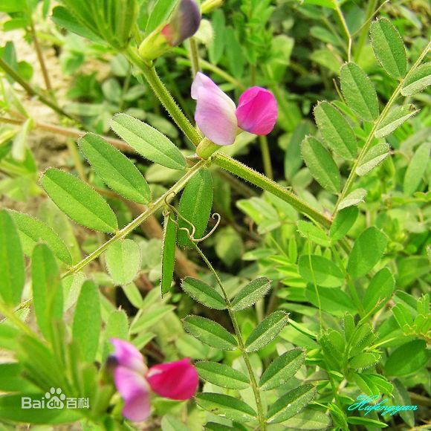
采薇
为何采薇？
主人公是谁？
这首诗在什么情况下写的？

Slide 26
历史背景
猃狁（xiǎn yǔn），是古代族名，又叫犬戎，古代活跃于今陕、甘一带，猃、岐之间。到西周末期，长期的农耕和平环境，使得君王荒淫无度，玩物丧志，烽火戏诸侯。君主性格软化，无心富国强兵，结果周幽王被野蛮强悍的犬戎族攻杀，幽王的宠妃褒姒被掳，都城丰、镐西北被犬戎占领。强盛约三百年的西周覆灭。‘犬戎’的‘犬’字决没有侮辱性，而是说明犬戎的狗狼性格。研究中国的游牧民族、游牧精神和游牧民族的图腾，也必须从古匈奴荤粥和犬戎开始。
《汉书·匈奴传》：“（周）懿王时，王室遂衰，戎狄交侵，暴虐中国。中国被其苦，诗人始作，疾而歌之曰：‘靡室靡家，猃狁之故’云云。”

Slide 27
采薇
春 夏 秋
采薇采薇，薇亦作止。曰归曰归，岁亦莫止。 靡室靡家，猃(xiǎn)狁(yǔn)之故。不遑启居，猃狁之故。
采薇采薇，薇亦柔止。曰归曰归，心亦忧止。 忧心烈烈，载饥载渴。我戍未定，靡使归聘。
采薇采薇，薇亦刚止。曰归曰归，岁亦阳止。 王事靡盬，不遑启处。忧心孔疚，我行不来！（思归之情）
运用了重章叠句的手法。薇菜作、柔、刚的变化，表现了时间的流逝、时序的推移。表达了主人公焦虑、痛苦的心情随着服役期的延长而变得越来越沉重。思归之情也越发强烈。

Slide 28

重章叠句
乐竟为一章。——《说文解字》
特点：章与章句型重复，字面也大体相同，只是在关键处更换个别字。
作用：
1、使得抒发的情感在回旋中有递进。
2、突出了主题。
关键词的变化：作、柔、刚，莫、忧、阳
都表现了时间的流逝、时序的更替。抒情主人公的焦虑、痛苦也随着服役期的无限延长而愈加沉重。

Slide 29
采薇
彼尔维何？维常之华。彼路斯何？君子之车。 戎车既驾，四牡业业。岂敢定居？一月三捷。
驾彼四牡，四牡骙骙。君子所依，小人所腓。 四牡翼翼，象弭鱼服。岂不日戒？猃狁孔棘！
战马、战车、己方的装备，正面写战争的残酷、士卒的辛劳。

Slide 30
采薇
昔我往矣，杨柳依依。今我来思，雨雪霏霏。 行道迟迟，载渴载饥。我心伤悲，莫知我哀！（归途情景）
为何“我”走上了回家的路，却仍然哀伤？
1、漫长的征戍生活的辛苦。
2、长久征战，不知家中情况，害怕物是人非，因此近乡情怯。
3、大雪漫天，道路泥泞，又渴又饿。

Slide 31
最后一段
最后一章在内容和写法上都与前面各章大不相同，谈谈它在整首诗中的作用。
内容上：
点明此前各章是退伍士卒对服役生活的追溯、回想。
写法上：
增加了感情的浓度。
增强了诗歌的形象性和感染力。（为什么？）

Slide 32
最后一段
昔我往矣，杨柳依依；今我来思，雨雪霏霏。
“以乐景写哀，以哀景写乐，一倍增其哀乐。”
两个典型画面，一是春天里微风轻吹，柳枝飘拂的画面，一是寒冬时节大雪纷纷。抒情主人公的感情就蕴涵在这两个画面之中，没有点明。
以景写情，情景交融，既富于形象性，又含而不露。

Slide 33
戍边诗
1、不知道戍边何时结束，盼望能尽快回家，内心充满忧伤，前三章和最后一段都体现出这种感情。
2、也意识到是异族的入侵才使自己“靡室靡家”、“不遑启居”，因此对犬戎抱有怨恨。
3、在战斗中同仇敌忾，对自己的阵营、装备有自豪之感，也能有战士应有的使命感、危机感。
富有人性、真实性

Slide 34




请输入您要的文字
最专业的演示，其实是看见最好的自己。欢迎您使用演示推出的免费原创模板，建议您在使用中，使用微软雅黑字体。更多关于免费作品与原创教程，请访问官网。
【您需要的文字】
请输入您需要的文字
请输入您需要的文字
请输入您需要的文字

Slide 35
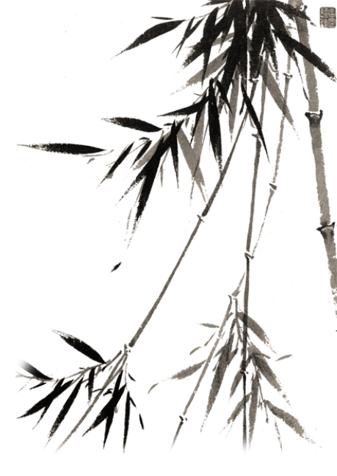
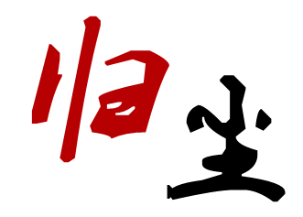
1
单击编辑标题
2
单击编辑标题
单击此处可编辑内容，根据您的需要自由拉伸文本框大小
单击此处可编辑内容，根据您的需要自由拉伸文本框大小
3
单击编辑标题
4
单击编辑标题
单击此处可编辑内容，根据您的需要自由拉伸文本框大小
单击此处可编辑内容，根据您的需要自由拉伸文本框大小
5
单击编辑标题
6
单击编辑标题
单击此处可编辑内容，根据您的需要自由拉伸文本框大小
单击此处可编辑内容，根据您的需要自由拉伸文本框大小

Slide 36
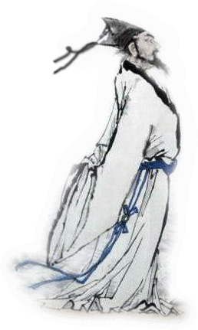
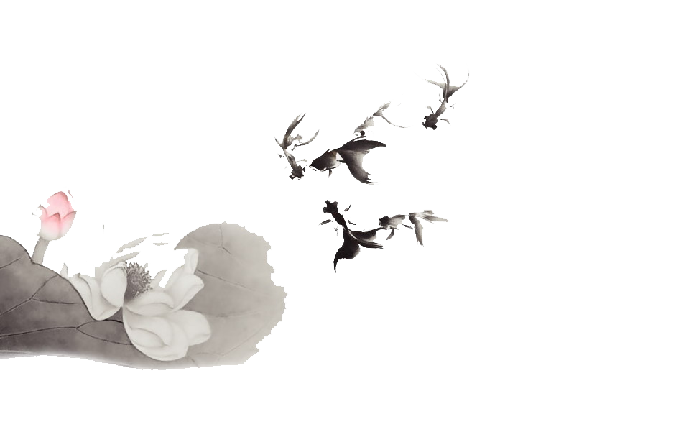
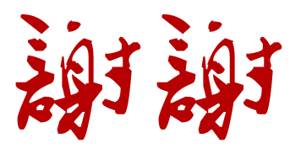
Notes:
版权声明：300套精品模板商业授权，请联系【锐旗设计】:https://9ppt.taobao.com，专业PPT老师为你解决所有PPT问题！

